Slide 1
プログラミング基礎演習I
第13回 例外処理

Slide 2


みんなのレベルアップを阻害しない為に・・・
授業ルール：
スマホは片付けましょう！
米テキサス大学オースティン校
心理学者エイドリアン・ウォード氏の研究結果により
スマホが机にあるだけで
集中力が著しく低下することが判明

Slide 3
まずは前回の復習
列挙型(Enum型)

Slide 4


まずは前回の復習
列挙型(Enum型)とは?
複数の定数をひとまとめにできる型のこと
クラスのような活用が出来る
子供
大人
シニア
enum ageType
定数とは
後から変更できない
データのことでしたね！
列挙体はその
お家が複数ある
１つの区画のイメージ
１つの要素は
1つのお家のような
イメージ

Slide 5
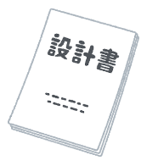
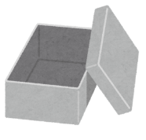
まずは前回の復習
構文
enum AgeType{
}
定義：
子供
,
設計書
列挙型名
大人
,
シニア
宣言：
AgeType type = AgeType.子供;
列挙型名
配列名
=
列挙型名.要素

Slide 6

まずは前回の復習
どういうメリットがあるの・・・？

Slide 7
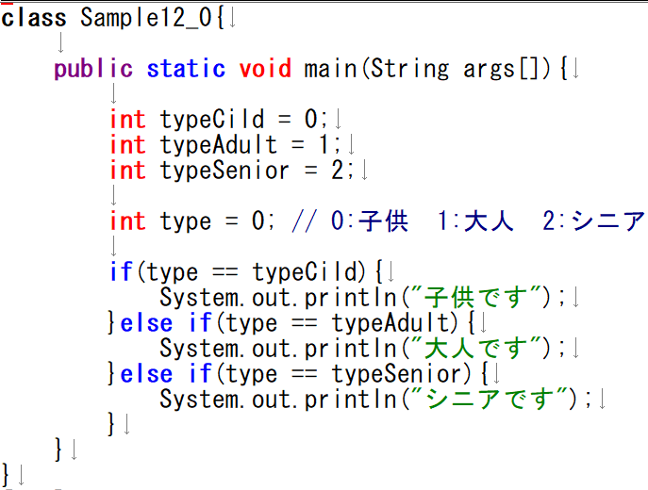
まずは前回の復習
例えばこんなプログラム
数字にあまり意味がない
数字ではなく
値に対して意味を持たせたい
(意味を理解せず
0を書く人が出てくる)
こんな時に
列挙型

Slide 8

まずは前回の復習
列挙型の活用法その１
条件分岐(if)で活用！

Slide 9
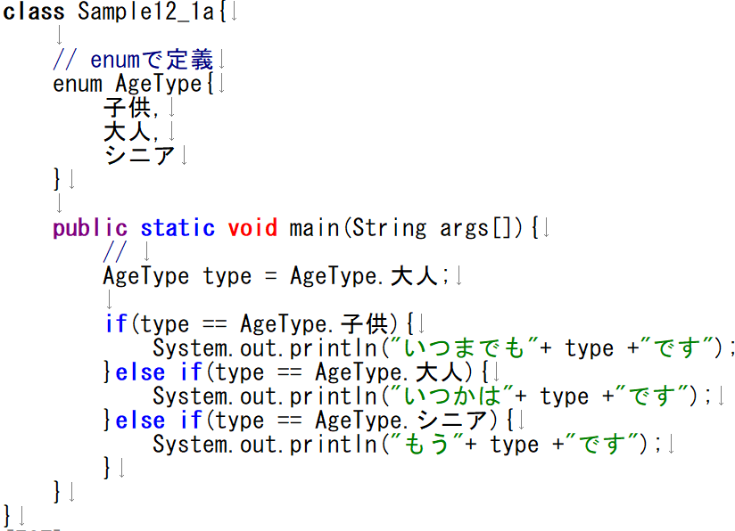
まずは前回の復習
下記のプログラムのように追記してみよう！

Slide 10
まずは前回の復習
列挙型の活用法その2
繰り返し文で活用！

Slide 11


大人
大人
AgeType型
子供
大人
シニア
まずは前回の復習
子供
シニア
列挙型の全要素を取得する方法
[0]
[1]
[2]
配列のような形で要素を全て先頭から取得
構文
AgeType.value()
列挙型名.value()
AgeTyepe型
type
活用例
for(AgeType type : AgeType.value()){
}
{}内の処理を行う

Slide 12
まずは前回の復習
列挙型の活用法その3
分岐処理(switch)で活用！

Slide 13
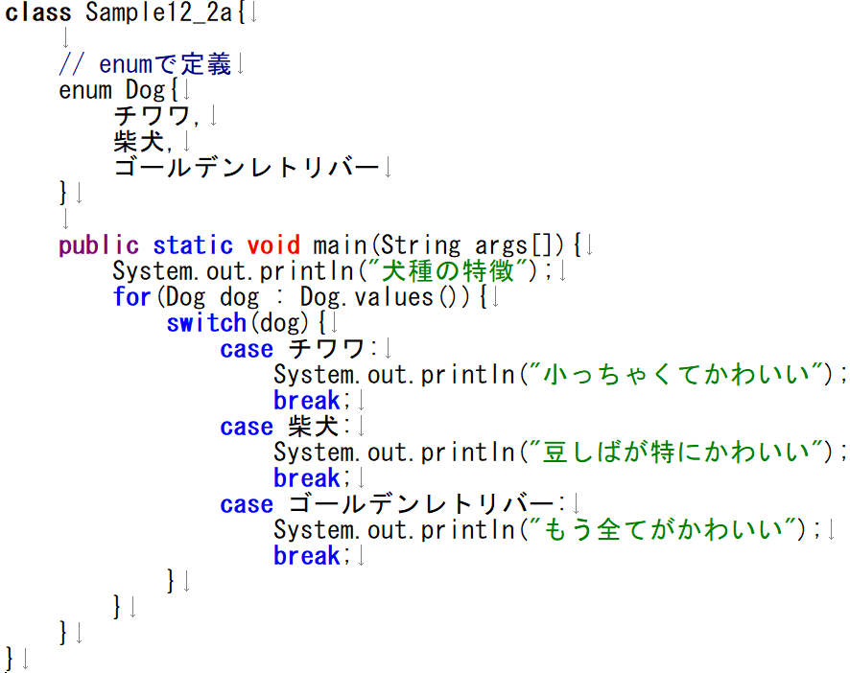
まずは前回の復習
下記のプログラムのように追記してみよう！

Slide 14
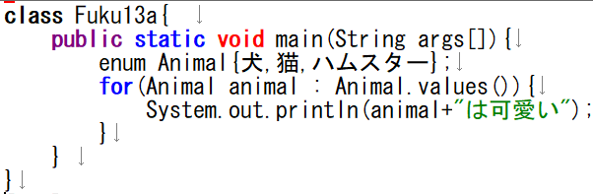
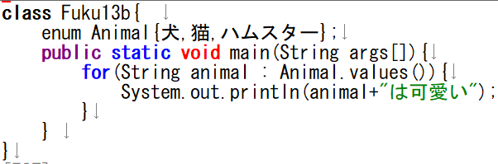
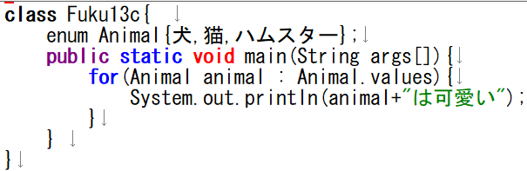
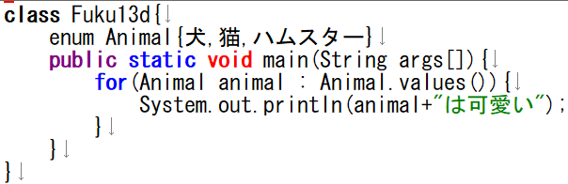
まずは前回の復習！
犬は可愛い
猫は可愛い
ハムスターは可愛い
復習問題１ 結果が右図のようになるのはどれ？(全て答えよ)
ア
イ
ウ
エ

Slide 15
今日の内容で出来るようになる事
エラーが出ても強制終了しないプログラムを作れる！！

Slide 16
今回のキーワード
・例外処理
・try～catch文

Slide 17
例外処理

Slide 18

例外処理
例外処理とは?
プログラム実行中のエラー

Slide 19
例外処理
プログラムの流れ
①例外が発生する
②例外オブジェクトが生成される
③例外オブジェクトが投げられる
④誰もキャッチしなければ
プログラムが終了する

Slide 20

例外処理
プログラムの流れ
①例外が発生する
②例外オブジェクトが生成される
③例外オブジェクトが投げられる
④誰もキャッチしなければ
プログラムが終了する

Slide 21



例外処理
プログラムの流れ
①例外が発生する
②例外オブジェクトが生成される
③例外オブジェクトが投げられる
④誰もキャッチしなければ
プログラムが終了する

Slide 22

例外処理
プログラムの流れ
①例外が発生する
②例外オブジェクトが生成される
③例外オブジェクトが投げられる
④誰もキャッチしなければ
プログラムが終了する

Slide 23
別に終了するだけだし
問題ないのでは・・・？

Slide 24

もしエラーで異常終了してしまったら・・・
お年玉の5万円
貯金しておこう！
5万円を入金
エラー発生
終了します
え・・・私の5万円
どこいった・・・？

Slide 25

投げられた例外に対して
例外をキャッチして処理を行うのがtry~catch

Slide 26
ちゃんとエラー時の処理を書いていれば
お年玉の5万円
貯金しておこう！
エラー発生
返金します
5万円を入金
5万円を返金
なんかエラー発生した

Slide 27
try～catch文

Slide 28

例外処理
構文
try{
// 例外が発生する可能性のあるコード
}
catch(例外名 変数名){
// 例外が発生した場合のコード
}

Slide 29


例外処理
構文
記述例
try{
// 例外が発生する
// 可能性のあるコード
}catch(例外名 変数名){
// 例外が発生した場合のコード
}
try{
num = sc.nextInt()
}catch(InputMismatchException e){
System.out.print(“ERR”)
}
入力時に「あ」と入力すると
例外エラーが発生
例外が発生したので
この行に移る

Slide 30
例外処理
※importしないと
使えません・・！！
構文
記述例
try{
// 例外が発生する
// 可能性のあるコード
}catch(例外名 変数名){
// 例外が発生した場合のコード
}
try{
num = sc.nextInt()
}catch(InputMismatchException e){
System.out.print(“ERR”)
}

Slide 31
なんとなくわかるけど・・・
いまいちピンと来ない

Slide 32
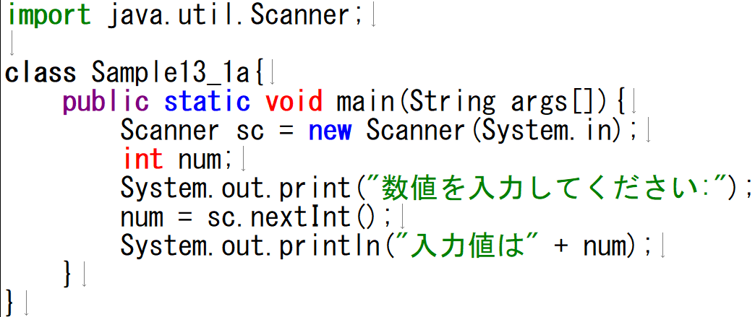
まずは使ってみよう！
入力値をAにしてみよう！

Slide 33
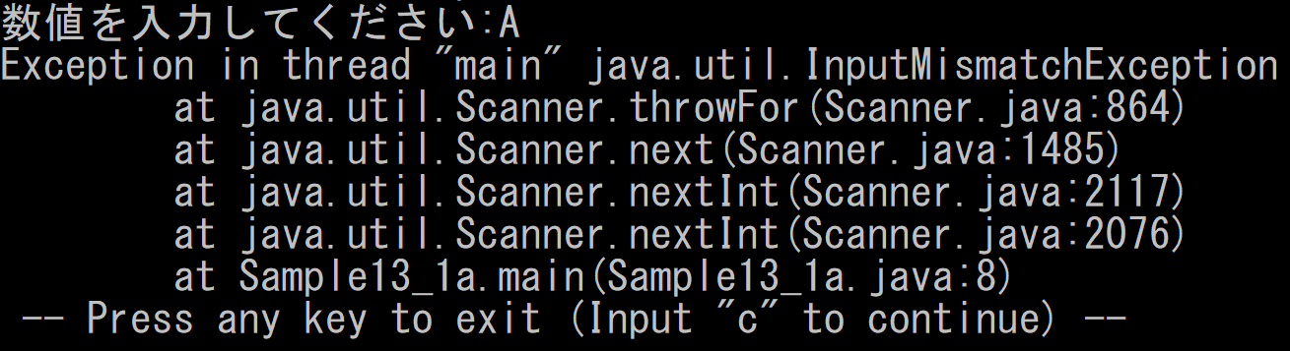
まずは使ってみよう！
入力値をAにしてみよう！

Slide 34

まずは使ってみよう！
sc
Scanner型
キーボードから入力を受け付けれるように
Scanner型の変数をｓｃという名前で作成したよ！

Slide 35
まずは使ってみよう！
sc
int型
num
Scanner型
int型のnumという変数を作成するよ！

Slide 36
まずは使ってみよう！
sc
int型
num
Scanner型
数値を入力してください：
文字列を表示するよ！

Slide 37


まずは使ってみよう！
sc
int型
num
Scanner型
キーボードから値を
int型で取得し
numに代入するよ！
入力値
数値で受け取る
例外発生
例外名
InputMismatchException
A

Slide 38

まずは使ってみよう！
sc
int型
num
Scanner型
例外オブジェクトを
投げるよ！
入力値
数値で受け取る
例外発生
例外名
InputMismatchException
A

Slide 39
まずは使ってみよう！
sc
int型
num
Scanner型
誰もキャッチせず
入力値
数値で受け取る
例外発生
例外名
InputMismatchException
A

Slide 40

まずは使ってみよう！
プログラムを終了します
sc
int型
num
Scanner型
誰もキャッチせず
入力値
数値で受け取る
例外発生
例外名
InputMismatchException
A

Slide 41
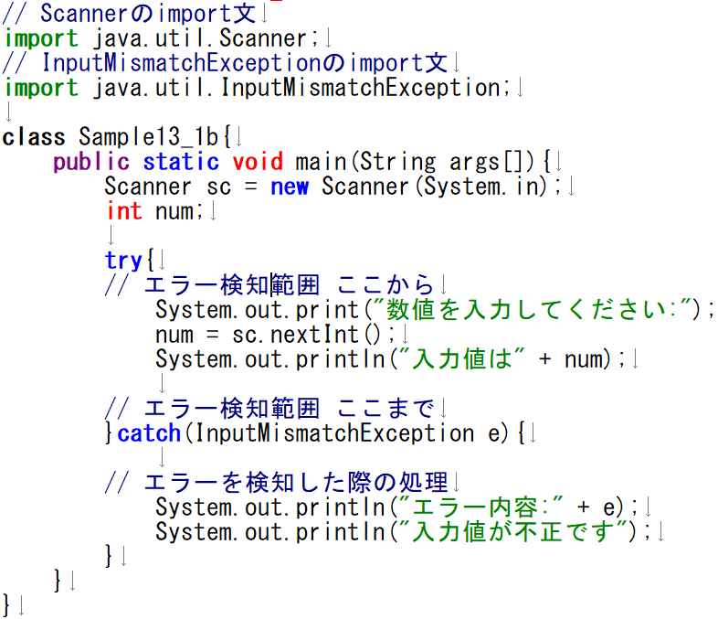


下記のプログラムのように書き換えてみよう！

Slide 42
下記のプログラムのように書き換えてみよう！
sc
Scanner型
キーボードから
入力を受け付けれるように
Scanner型の変数を
ｓｃという名前で作成したよ！

Slide 43
下記のプログラムのように書き換えてみよう！
sc
int型
num
Scanner型
int型の
numという変数を作成するよ！

Slide 44
下記のプログラムのように書き換えてみよう！
sc
int型
num
Scanner型
tryの｛｝の中では
例外を検知するよ

Slide 45
下記のプログラムのように書き換えてみよう！
sc
int型
num
Scanner型
文字列を表示するよ！
数値を入力してください：

Slide 46


下記のプログラムのように書き換えてみよう！
sc
int型
num
Scanner型
キーボードから値を
int型で取得し
numに代入するよ！
数値で受け取る
入力値
例外発生
例外名
InputMismatchException
A

Slide 47


下記のプログラムのように書き換えてみよう！
sc
int型
num
Scanner型
例外オブジェクトを
投げるよ！
数値で受け取る
入力値
例外発生
例外名
InputMismatchException
A

Slide 48
下記のプログラムのように書き換えてみよう！
sc
int型
num
Scanner型
エラーを検知！！
数値で受け取る
入力値
例外発生
例外名
InputMismatchException
A

Slide 49

下記のプログラムのように書き換えてみよう！
sc
int型
num
Scanner型
エラーを検知！！
数値で受け取る
入力値
例外発生
例外名
InputMismatchException
A

Slide 50
下記のプログラムのように書き換えてみよう！
sc
int型
num
Scanner型
e
InputMismatchException
ならキャッチ出来るよ
数値で受け取る
入力値
例外発生
例外名
InputMismatchException
A

Slide 51
下記のプログラムのように書き換えてみよう！
sc
int型
num
Scanner型
InputMismatchException
e
InputMismatchException
ならキャッチ出来るよ
数値で受け取る
入力値
例外発生
例外名
InputMismatchException
A

Slide 52
下記のプログラムのように書き換えてみよう！
sc
int型
num
Scanner型
InputMismatchException
InputMismatchException
e
InputMismatchException
ならキャッチ出来るよ
エラー内容：

Slide 53
下記のプログラムのように書き換えてみよう！
sc
int型
num
Scanner型
InputMismatchException
InputMismatchException
e
InputMismatchException
ならキャッチ出来るよ
エラー内容：InputMismatchException
入力値が不正です

Slide 54
下記のプログラムのように書き換えてみよう！
sc
int型
num
Scanner型
InputMismatchException
InputMismatchException
e
InputMismatchException
ならキャッチ出来るよ

Slide 55
例外処理
構文
try{
// 例外が発生する可能性のあるコード
}catch(例外名 変数名){
// 例外が発生した場合のコード
}

Slide 56
例外処理
構文
記述例
try{
// 例外が発生する
// 可能性のあるコード
}catch(例外名 変数名){
// 例外が発生した場合のコード
}
try{
num = sc.nextInt()
}catch(InputMismatchException e){
System.out.print(“ERR”)
}
入力時に「あ」と入力すると
例外エラーが発生
例外が発生したので
この行に移る

Slide 57
例外処理
※importしないと
使えません・・！！
構文
記述例
try{
// 例外が発生する
// 可能性のあるコード
}catch(例外名 変数名){
// 例外が発生した場合のコード
}
try{
num = sc.nextInt()
}catch(InputMismatchException e){
System.out.print(“ERR”)
}

Slide 58
ここまで課題1を完成させる情報が揃いました！
課題1にチャレンジしてみましょう！

Slide 59
例外もたくさん種類があるよ

Slide 60

InputMismatchException
予想される型の範囲外の場合エラー
数値ちゃうやん！
数値で受け取る
sc.nextInt()
入力値
A

Slide 61

NumberFormatException
別の型へ変換に失敗した場合エラー
数字ちゃうやん！
数値に変換
Integer.parseInt(“A”)
値
“A”

Slide 62


ArrayIndexOutOfBoundException
配列で不正な参照をした場合エラー
3番目なんて
無いやん！
names[3]に代入
Names[3] = “須賀”
須賀
山田
斎藤
田中
山田
斎藤
田中
String型
names[0]
names[1]
names[2]
String型
names[0]
names[1]
names[2]

Slide 63

ArithmeticException
ゼロで除算など算術演算エラー
計算でエラーになる
123 ÷０＝？

Slide 64
様々な例外があることはわかった！
でも複数の例外を対処したいときは・・・？
tｒｙ～catchを何個も書くの？？

Slide 65
様々な例外があることはわかった！
でも複数の例外を対処したいときは・・・？
tｒｙ～catchを何個も書くの？？
A.複数のcatch文を使います

Slide 66
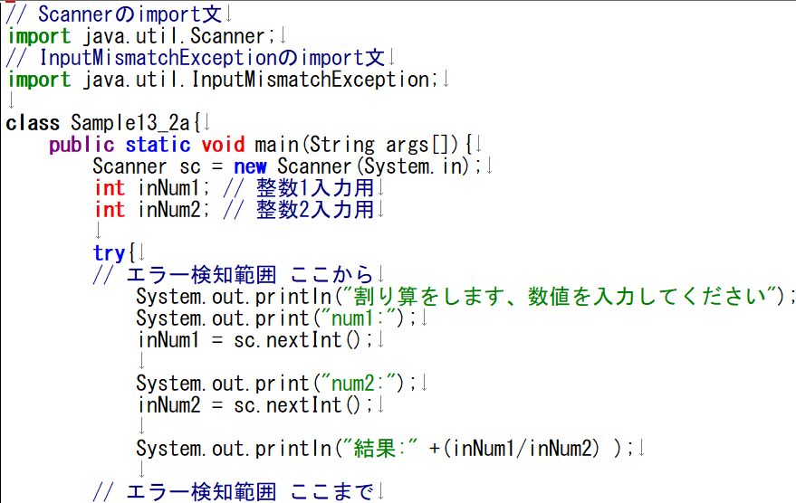

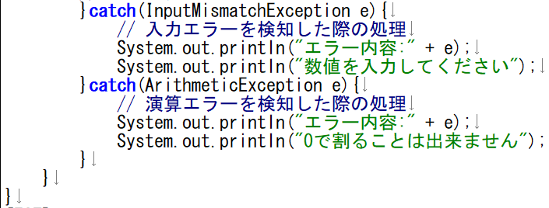
下記のプログラムのように追記してみよう！

Slide 67
下記のプログラムのように追記してみよう！
sc
int型
inNum1
Scanner型
int型
inNum2
数値で受け取る
入力値
例外発生
例外名
InputMismatchException
A

Slide 68
下記のプログラムのように追記してみよう！
sc
int型
inNum1
Scanner型
例外オブジェクトを
投げるよ！
int型
inNum2
数値で受け取る
入力値
例外発生
例外名
InputMismatchException
A

Slide 69
下記のプログラムのように追記してみよう！
sc
int型
inNum1
Scanner型
エラーを検知！！
int型
inNum2
数値で受け取る
入力値
例外発生
例外名
InputMismatchException
A

Slide 70

下記のプログラムのように追記してみよう！
sc
int型
inNum1
Scanner型
e
InputMismatchException
ならキャッチ出来るよ
int型
inNum2
e
ArithmeticException
ならキャッチ出来るよ
数値で受け取る
入力値
例外発生
例外名
InputMismatchException
A

Slide 71
下記のプログラムのように追記してみよう！
sc
int型
inNum1
Scanner型
e
InputMismatchException
ならキャッチ出来るよ
int型
inNum2
e
ArithmeticException
ならキャッチ出来るよ
数値で受け取る
入力値
例外発生
例外名
InputMismatchException
A

Slide 72
下記のプログラムのように追記してみよう！
InputMismatchException
例外名
InputMismatchException
sc
int型
inNum1
Scanner型
e
InputMismatchException
ならキャッチ出来るよ
int型
inNum2
e
ArithmeticException
ならキャッチ出来るよ
エラー内容：
数値で受け取る
入力値
例外発生
A

Slide 73
下記のプログラムのように追記してみよう！
InputMismatchException
例外名
InputMismatchException
sc
int型
inNum1
Scanner型
e
InputMismatchException
ならキャッチ出来るよ
int型
inNum2
e
ArithmeticException
ならキャッチ出来るよ
エラー内容：InputMismatchException
数値で受け取る
入力値
例外発生
数値を入力してください
A

Slide 74
下記のプログラムのように追記してみよう！
InputMismatchException
例外名
InputMismatchException
sc
int型
inNum1
Scanner型
e
InputMismatchException
ならキャッチ出来るよ
int型
inNum2
e
ArithmeticException
ならキャッチ出来るよ
数値で受け取る
入力値
例外発生
A

Slide 75
下記のプログラムのように追記してみよう！

Slide 76
下記のプログラムのように追記してみよう！
sc
int型
inNum1
Scanner型
int型
inNum2
数値で受け取る
入力値
1
1

Slide 77
下記のプログラムのように追記してみよう！
1
sc
int型
inNum1
Scanner型
int型
inNum2
数値で受け取る
入力値
0
0

Slide 78
下記のプログラムのように追記してみよう！
1
sc
int型
inNum1
Scanner型
0
int型
inNum2
入力値
例外発生
1 / 0 = ?
例外名
ArithmeticException

Slide 79
下記のプログラムのように追記してみよう！
1
sc
int型
inNum1
Scanner型
0
int型
inNum2
入力値
例外発生
1 / 0 = ?
例外名
ArithmeticException

Slide 80
下記のプログラムのように追記してみよう！
1
sc
int型
inNum1
Scanner型
エラーを検知！！
0
int型
inNum2
入力値
例外発生
1 / 0 = ?
例外名
ArithmeticException

Slide 81
下記のプログラムのように追記してみよう！
1
sc
int型
inNum1
Scanner型
e
0
InputMismatchException
ならキャッチ出来るよ
int型
inNum2
e
ArithmeticException
ならキャッチ出来るよ
入力値
例外発生
1 / 0 = ?
例外名
ArithmeticException

Slide 82
下記のプログラムのように追記してみよう！
1
sc
int型
inNum1
Scanner型
e
0
InputMismatchException
ならキャッチ出来るよ
int型
inNum2
e
ArithmeticException
ならキャッチ出来るよ
入力値
例外発生
1 / 0 = ?
例外名
ArithmeticException

Slide 83
下記のプログラムのように追記してみよう！
1
sc
int型
inNum1
Scanner型
e
0
InputMismatchException
ならキャッチ出来るよ
int型
inNum2
ArithmeticException
e
ArithmeticException
ならキャッチ出来るよ
エラー内容：
入力値
例外発生
1 / 0 = ?
例外名
ArithmeticException

Slide 84
下記のプログラムのように追記してみよう！
1
sc
int型
inNum1
Scanner型
e
0
InputMismatchException
ならキャッチ出来るよ
int型
inNum2
ArithmeticException
ArithmeticException
e
ArithmeticException
ならキャッチ出来るよ
エラー内容：
入力値
例外発生
1 / 0 = ?
例外名
ArithmeticException

Slide 85
下記のプログラムのように追記してみよう！
1
sc
int型
inNum1
Scanner型
e
0
InputMismatchException
ならキャッチ出来るよ
int型
inNum2
ArithmeticException
ArithmeticException
e
ArithmeticException
ならキャッチ出来るよ
エラー内容：
エラー内容：
入力値
例外発生
1 / 0 = ?
例外名
ArithmeticException

Slide 86
下記のプログラムのように追記してみよう！
1
sc
int型
inNum1
Scanner型
e
0
InputMismatchException
ならキャッチ出来るよ
int型
inNum2
ArithmeticException
ArithmeticException
e
ArithmeticException
ならキャッチ出来るよ
エラー内容：
エラー内容：ArithmeticException
入力値
例外発生
0で割ることが出来ません
1 / 0 = ?
例外名
ArithmeticException

Slide 87
下記のプログラムのように追記してみよう！
1
sc
int型
inNum1
Scanner型
e
0
InputMismatchException
ならキャッチ出来るよ
int型
inNum2
ArithmeticException
ArithmeticException
e
ArithmeticException
ならキャッチ出来るよ
エラー内容：
入力値
例外発生
1 / 0 = ?
例外名
ArithmeticException

Slide 88
あれ、、、
NumberFormatException
別の型へ変換に失敗した場合エラー
これはどうやって例外を出すの？

Slide 89
文字列から数値へ等、変換する際に発生
構文
文字列 => 数値
Integer.parseInt(文字列)
例
int num = Integer.parseInt(“100”);
100
数値
100
数値
int型
num

Slide 90
文字列から数値へ等、変換する際に発生
構文
文字列 => 数値
Integer.parseInt(文字列)
数字ちゃうやん！
例
int num = Integer.parseInt(“A”);
“A”
文字列
int型
num
NumberFormatException

Slide 91
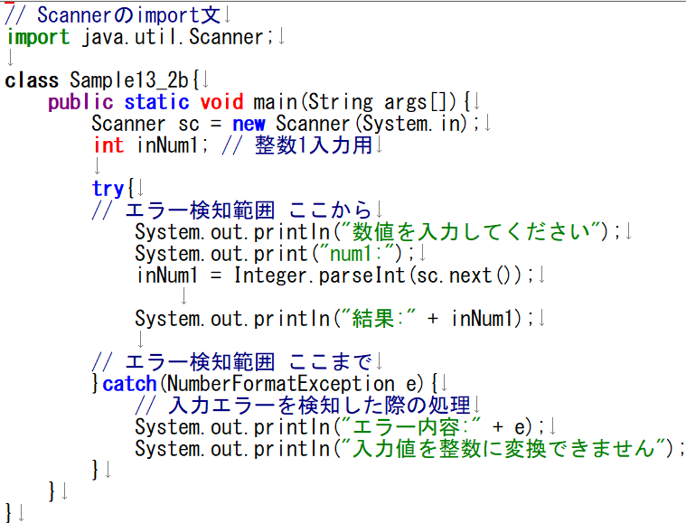
下記のプログラムのように追記してみよう！

Slide 92
下記のプログラムのように追記してみよう！
sc
int型
inNum1
Scanner型
数字ちゃうやん！
Integer.parseInt
入力値
A

Slide 93
下記のプログラムのように追記してみよう！
sc
int型
inNum1
Scanner型
例外発生
例外名
NumberFormatException
Integer.parseInt
入力値
A

Slide 94
下記のプログラムのように追記してみよう！
sc
int型
inNum1
Scanner型
例外発生
例外名
NumberFormatException
Integer.parseInt
入力値
A

Slide 95

下記のプログラムのように追記してみよう！
sc
int型
inNum1
Scanner型
エラーを検知！！
例外発生
例外名
NumberFormatException
Integer.parseInt
入力値
A

Slide 96
下記のプログラムのように追記してみよう！
sc
int型
inNum1
Scanner型
e
例外発生
例外名
NumberFormatException
Integer.parseInt
入力値
A

Slide 97
下記のプログラムのように追記してみよう！
sc
int型
inNum1
Scanner型
e
例外発生
例外名
NumberFormatException
Integer.parseInt
入力値
A

Slide 98
下記のプログラムのように追記してみよう！
sc
int型
inNum1
Scanner型
e
例外発生
例外名
NumberFormatException
Integer.parseInt
エラー内容：NumberFormatException
入力値
A

Slide 99
ここまで課題2を完成させる情報が揃いました！
課題2にチャレンジしてみましょう！

Slide 100
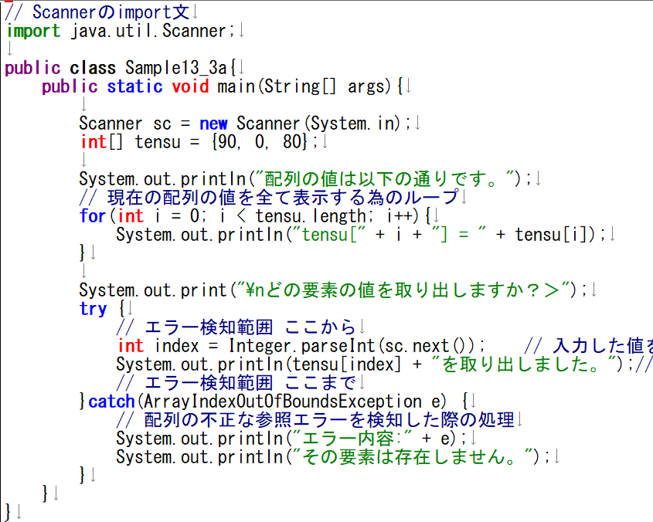

下記のプログラムのように追記してみよう！

Slide 101
ここまで課題3を完成させる情報が揃いました！
課題3にチャレンジしてみましょう！

Slide 102
本日のまとめ

Slide 103
例外処理

Slide 104
例外処理
例外処理とは?
プログラム実行中のエラー

Slide 105
例外処理
プログラムの流れ
①例外が発生する
②例外オブジェクトが生成される
③例外オブジェクトが投げられる
④誰もキャッチしなければ
プログラムが終了する

Slide 106
例外処理
プログラムの流れ
①例外が発生する
②例外オブジェクトが生成される
③例外オブジェクトが投げられる
④誰もキャッチしなければ
プログラムが終了する

Slide 107
例外処理
プログラムの流れ
①例外が発生する
②例外オブジェクトが生成される
③例外オブジェクトが投げられる
④誰もキャッチしなければ
プログラムが終了する

Slide 108
例外処理
プログラムの流れ
①例外が発生する
②例外オブジェクトが生成される
③例外オブジェクトが投げられる
④誰もキャッチしなければ
プログラムが終了する

Slide 109
別に終了するだけだし
問題ないのでは・・・？

Slide 110
もしエラーで異常終了してしまったら・・・
お年玉の5万円
貯金しておこう！
5万円を入金
エラー発生
終了します
え・・・私の5万円
どこいった・・・？

Slide 111
投げられた例外に対して
例外をキャッチして処理を行うのがtry~catch

Slide 112
ちゃんとエラー時の処理を書いていれば
お年玉の5万円
貯金しておこう！
エラー発生
返金します
5万円を入金
5万円を返金
なんかエラー発生した

Slide 113
try～catch文

Slide 114
例外処理
構文
try{
// 例外が発生する可能性のあるコード
}
catch(例外名 変数名){
// 例外が発生した場合のコード
}

Slide 115
例外処理
構文
記述例
try{
// 例外が発生する
// 可能性のあるコード
}catch(例外名 変数名){
// 例外が発生した場合のコード
}
try{
num = sc.nextInt()
}catch(InputMismatchException e){
System.out.print(“ERR”)
}
入力時に「あ」と入力すると
例外エラーが発生
例外が発生したので
この行に移る

Slide 116
例外処理
※importしないと
使えません・・！！
構文
記述例
try{
// 例外が発生する
// 可能性のあるコード
}catch(例外名 変数名){
// 例外が発生した場合のコード
}
try{
num = sc.nextInt()
}catch(InputMismatchException e){
System.out.print(“ERR”)
}

Slide 117
例外もたくさん種類があるよ

Slide 118
InputMismatchException
予想される型の範囲外の場合エラー
数値ちゃうやん！
数値で受け取る
sc.nextInt()
入力値
A

Slide 119
NumberFormatException
別の型へ変換に失敗した場合エラー
数字ちゃうやん！
数値に変換
Integer.parseInt(“A”)
値
“A”

Slide 120
ArrayIndexOutOfBoundException
配列で不正な参照をした場合エラー
3番目なんて
無いやん！
names[3]に代入
Names[3] = “須賀”
須賀
山田
斎藤
田中
山田
斎藤
田中
String型
names[0]
names[1]
names[2]
String型
names[0]
names[1]
names[2]

Slide 121
ArithmeticException
ゼロで除算など算術演算エラー
計算でエラーになる
123 ÷０＝？

Slide 122
様々な例外があることはわかった！
でも複数の例外を対処したいときは・・・？
tｒｙ～catchを何個も書くの？？

Slide 123
様々な例外があることはわかった！
でも複数の例外を対処したいときは・・・？
tｒｙ～catchを何個も書くの？？
A.複数のcatch文を使います

Slide 124
下記のプログラムのように追記してみよう！

